Slide 1
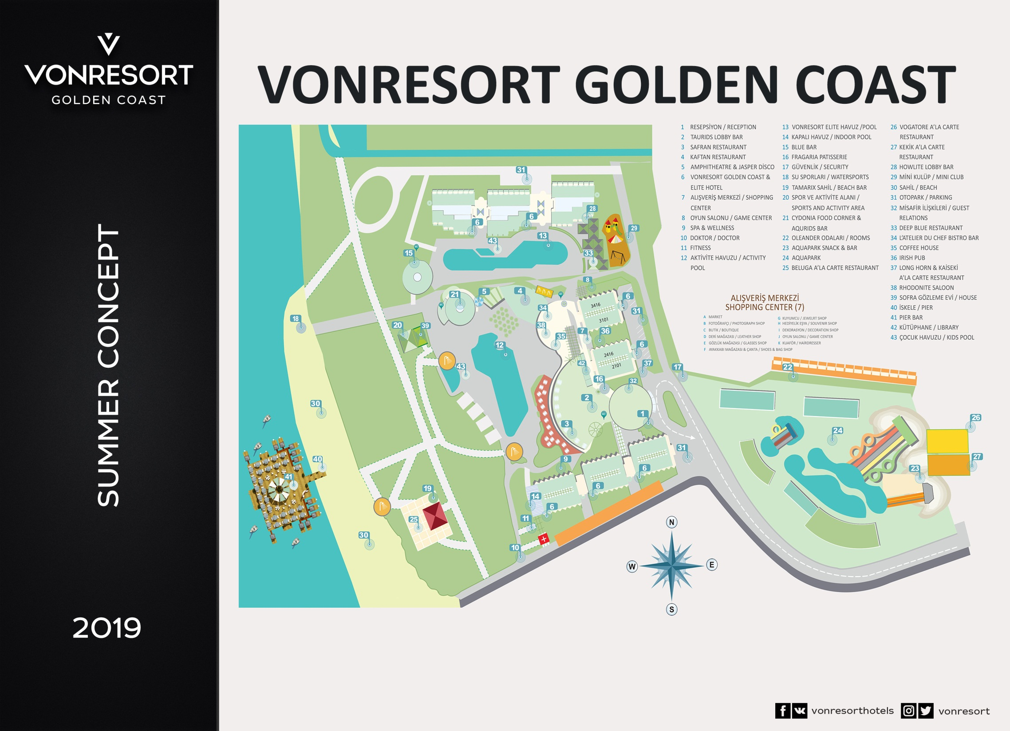
UALL

Slide 2





ЕДА И НАПИТКИ
Главный ресторан «Safran»:
Завтрак | 07:00-10:00
Позд.Завтрак | 10:00-11:00
Обед | 12:30-14:00
Ужин | 19:00-21:00
Бары :
Лобби бар «Taurids» | 24 Hours
Бар «Aquarids» | 10:00-24:00
Бар «Tamarix» | 10:00-18:00
Бар на пирсе | 10:00-24:00
Бар«Aquapark» | 10:00-17:00
Кофейня «Coffee House» | 16:00-24:00
Бар «Jasper» | 23:30-02:00
Бар «Irish Pub» | 19:00-23:00
Закусочные :
Закусочная«Сydonia» | 12:30-16:00
Закусочная«Sofra» Гёзлеме | 12:00-15:45
Закусочная«Aquapark» | 12:00-16:00
Кондитерская«Fragaria» | 14:30-18:00
Бистро«L’atelier du chef» | 00:00-07:00
UALL

Slide 3

СПЕЦИАЛЬНЫЕ РЕСТОРАНЫ
Рестораны A’La Carte :
Турецкий «Kaftan Kebab» | 19:00-21:30
Рыбный«Beluga» | 19:00-21:30
Дальневосточный «Kaiseki» | 19:00-21:30
Steak House «Longhorn» | 19:00-21:30
Итальянский «Vogatore» | 19:00-21:30
Все рестораны платно и по предварительной резервации. Стоимость посещения ресторана 10 € с человека. Дети до 12 лет обслуживаются бесплатно, при заказе детского меню. Все алкогольные напитки за дополнительную плату. * «Vogatore» ресторан находится на территории отеля VONRESORT Golden Beach . ** Рестораны A’La Carte начинают свою работу с 01.05.
UALL
MAKE YOUR DINNER SPECIAL

Slide 4



КОНЦЕПЦИЯ УЛЬТРА ВСЕ ВКЛЮЧЕНО
Бесплатные услуги :
24 часа все местные и импортные напитки
Шведский стол в ресторане
Чай, пирожные
Закусочные
Гёзлеме
Напитки и закуски в Аквапарке
Мороженое в ресторане
Платные услуги (extra) :
Марочные импортные напитки
Бутылочные вина
Бар «Irish Pub»
Алкогольные напитки в A la carte
Свежевыжатые соки
Магазины
Мороженое в упаковке
UALL

Slide 5




УСЛУГИ УЛЬТРА ВСЕ ВКЛЮЧЕНО
Бесплатные услуги :
Wi-Fi соединение
Хамам/сауна
Пляжные полотенца
Сейф в номере
Мини бар в номере
Вход в Аквапарк
Спортивные мероприятия с анимацией
Дискотека
Спортзал
Шезлонги на пирсе
Платные услуги (extra) :
Телефон/факс
Спа и оздоровительный центр
Сервис в номер
Прачечная
A’la Carte рестораны
Игровая комната
Водные виды спорта
Детская коляска
Доктор
Бронирование Павильонов
UALL

